Slide 2

1
Em hãy dõi đoạn video sau trong 2 phút.
Em hãy cho biết nội dung trong đoạn video đó là gì?
https://www.youtube.com/watch?v=9L5cPs7n6O0

Slide 3
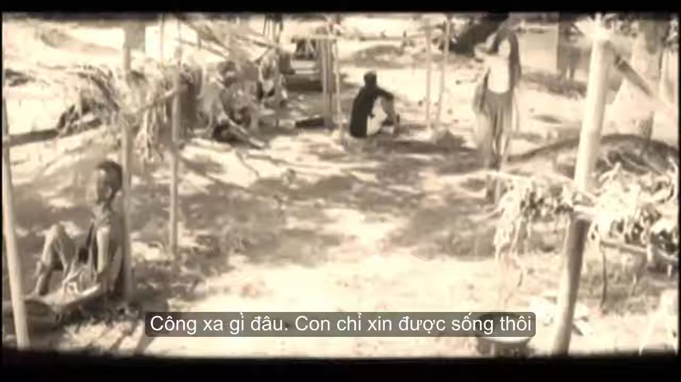

Slide 4
1
Em hãy cho biết nội dung trong đoạn video đó là gì?

Slide 5
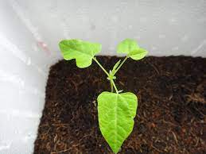
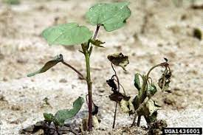
Điều gì sẽ xảy ra nếu cây con không được tưới nước dài ngày?
Cây bị héo và chết

Slide 6






Khi chăm sóc cây trồng người nông dân phải thường xuyên bổ sung yếu tố nào thể cây có phát triển được?
Khoáng
Chất dinh dưỡng
Không khí
Đất
Nước
Cỏ
Phân bón

Slide 7
Cơ thể sinh vật cần gì để có thể phát triển khỏe mạnh?
2
Để sinh trưởng và phát triển khỏe mạnh, sinh vật cần nước
và các chất dinh dưỡng (protein, lipit, gluxit, chất khoáng,…)

Slide 8



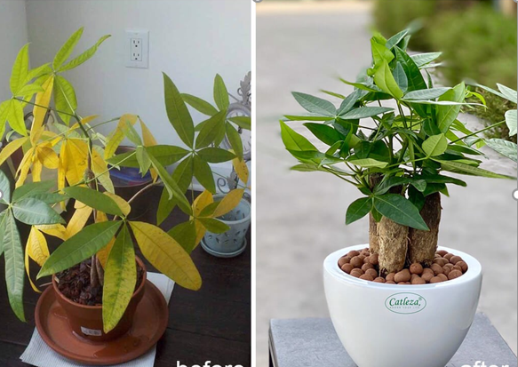
BÀI 29:
VAI TRÒ CỦA NƯỚC VÀ CÁC CHẤT DINH DƯỠNG ĐỐI VỚI SINH VẬT (Tiết 1)

Slide 9
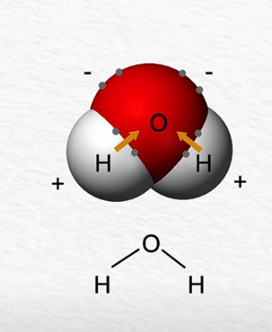
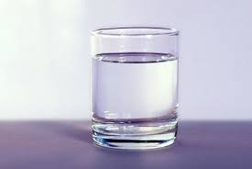
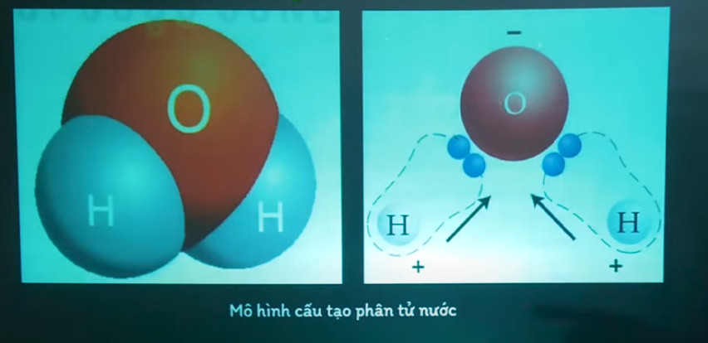
I. THÀNH PHẦN HÓA HỌC, TÍNH CHẤT VÀ CẤU TRÚC CỦA NƯỚC
Nhiệm vụ
Tìm hiểu thông tin SGK và hình ảnh trên màn chiếu thảo luận nhóm hoàn thành Phiếu học tập số 1

Slide 10
PHIẾU HỌC TẬP 1
Phân tử nước được cấu tạo từ những nguyên tử nào?
……………………………………………………………………………………………………
2. Trong phân tử nước các nguyên tử liên kết với nhau bằng liên kết gì?
…………………………………………………………………………………………………….
3. Tính phân cực của phân tử nước được thể hiện như thế nào?
…………………………………………………………………………………………………………………………………………………………………………………………………………
4. Kể tên các tính chất vật lý của nước? (màu sắc, mùi vị, hình dạng...)
.........................................................................................................
Nguyên tử Hydrogen và nguyên tử Oxygen
Liên kết cộng hóa trị.
Đầu nguyên tử O mang điện tích âm, đầu nguyên tử H mang điện tích dương
Nước là chất lỏng, không màu, không mùi, không vị, ...

Slide 11
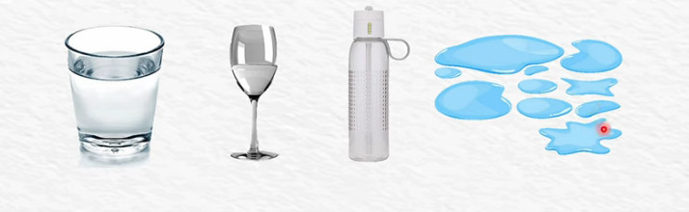
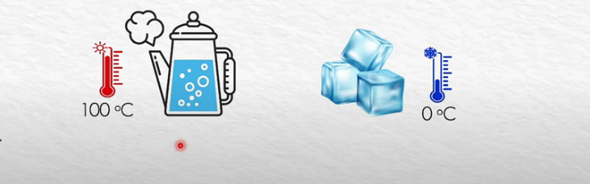

Slide 12

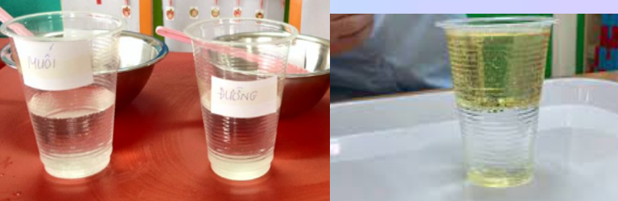
Thí nghiệm: Đặt 3 cốc thủy tinh lên bàn, đổ nước vào 3 cốc với lượng nước bằng nhau.
Cốc 1: cho vào một thìa muối.
Cốc 2 cho vào 1 thìa đường.
Cốc 3: cho vào 1 ít dầu ăn.
Dùng thìa khuấy đều cả 3 cốc. Hãy dự đoán kết quả thí nghiệm và cho biết nước có khả năng hòa tan hoặc không hòa tan chất nào?
CỐC 1
CỐC 2
CỐC 3

Slide 13
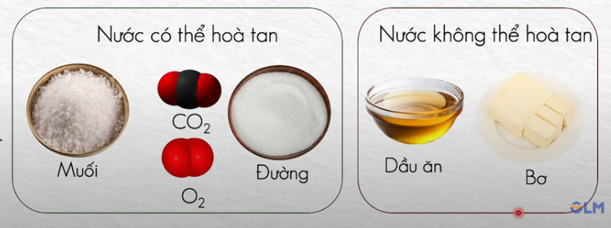

Slide 14

- Thành phần hóa học, cấu trúc của nước:
+ Nước được cấu tạo từ hai nguyên tử là oxygen và hydrogen.
+ Liên kết hóa học của nước là liên kết cộng hóa trị.
- Tính chất của nước:
+ Nước là chất lỏng, không màu, không mùi, không vị, sôi ở 100°C, đông đặc ở 0°C (nước đá).
+ Nước có thể hòa tan được nhiều chất như muối ăn, đường,…nhưng không hòa tan được dầu mỡ.
+ Nước có tính phân cực nên là dung môi hòa tan nhiều chất cho cơ thể.

Slide 15

II. Tìm hiểu vai trò của nước đối với cơ thể sinh vật
Quan sát đoạn video và ghi lại vai trò của nước đối với đời sống sinh vật?

Slide 16
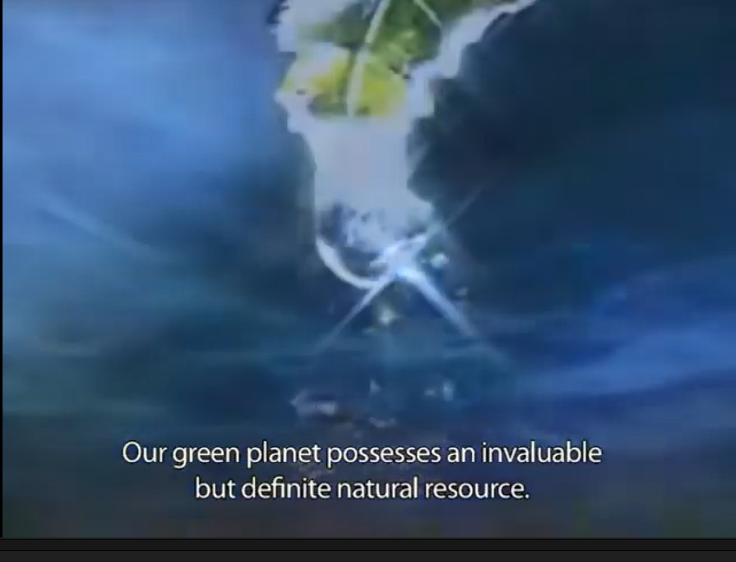
II. Tìm hiểu vai trò của nước đối với cơ thể sinh vật
Quan sát đoạn video và ghi lại vai trò của nước đối với đời sống sinh vật?

Slide 17
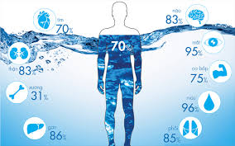
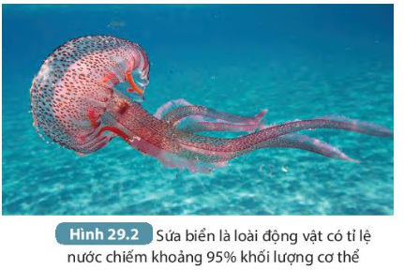
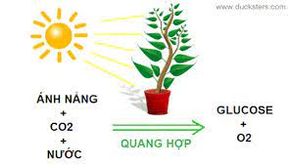
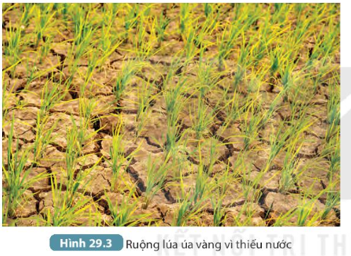
Nước tham gia vào nhiều quá trình sống của sinh vật

Slide 18
PHIẾU HỌC TẬP 2
1. Nêu vai trò của nước đối với sinh vật. Điều gì sẽ xảy ra nếu sinh vật bị thiếu nước?
……………………………………………………………………………………………………..............................................................................................................................................................................................
2. Hãy đề xuất cách tiến hành thí nghiệm chứng minh khẳng định “Nếu thiếu nước trong thời gian dài cây sẽ bị héo, giảm sức sống và có thể chết”.
…………………………………………………………………………………………………….
3. Khi bị nôn, sốt cao hoặc tiêu chảy, cơ thể bị mất nước. Trong trường hợp đó em cần làm gì? …………………………………………………………………………………………………………………………………………………………………………………………………………
.........................................................................................................
Nước là thành phần cấu tạo chủ yếu của tế bào và cơ thể.
Nước là nguyên liệu để tổng hợp chất hữu cơ.
- Nước là dung môi hòa tan nhiều chất góp phần vận chuyển các chất và điều hòa thân nhiệt.

Slide 19


Slide 20
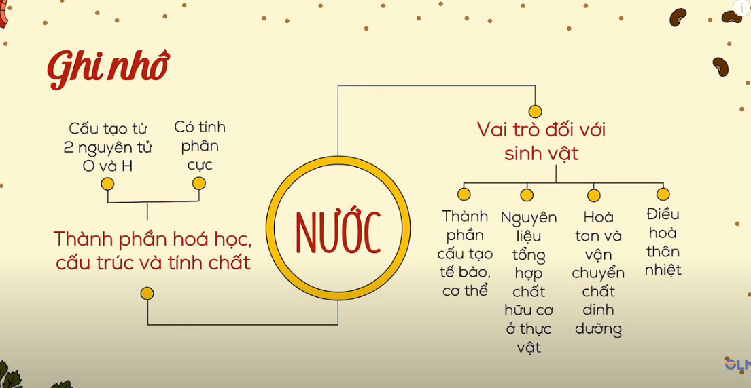
2ewt

Slide 21


CẢM ƠN CÁC EM ĐÃ CHÚ Ý THEO DÕI

